Slide 1
региональная научно-практическая интернет-конференция «Водородные технологии в энергетике и транспорте РФ»
НАСТОЯЩЕЕ И БУДУЩЕЕ ВОДОРОДНОГО ТРАНСПОРТА РФ
Выполнил: Мартынов Никита Валерьевич
студент группы Р-2-А
ГБПОУ МО «ШЭТ»
Руководитель: Тумина Вера Александровна
преподаватель специальных
дисциплин ГБПОУ МО «ШЭТ»
29.03.2024

Slide 2
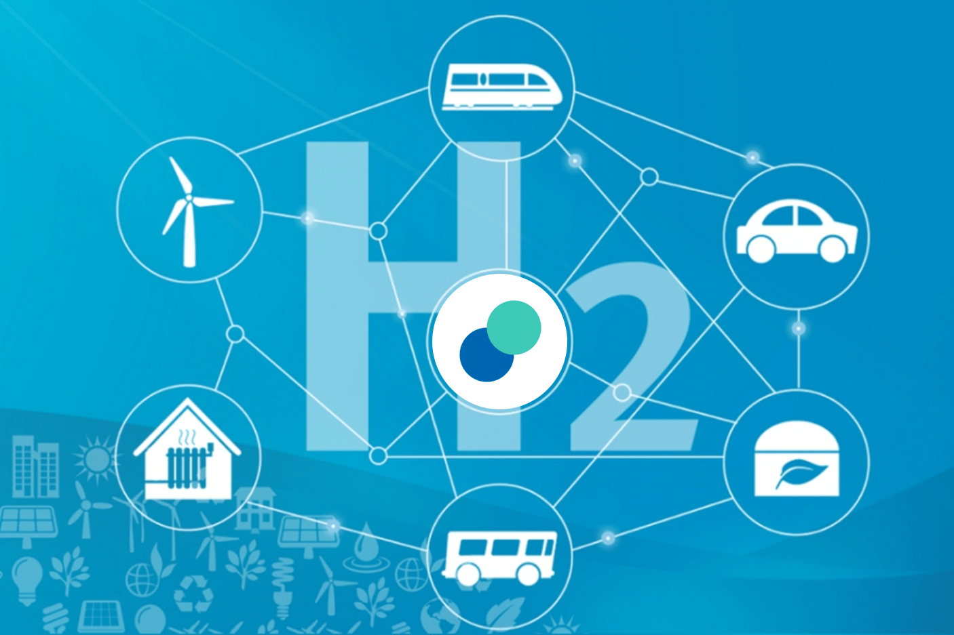
ВОДОРОДНАЯ ЭНЕРГЕТИКА
Водородная H2-энергетика – это использование водорода как энергоносителя. Она включает:
• Производство водорода
• Хранение водорода
• Транспортировка
• Создание топлива

Slide 3
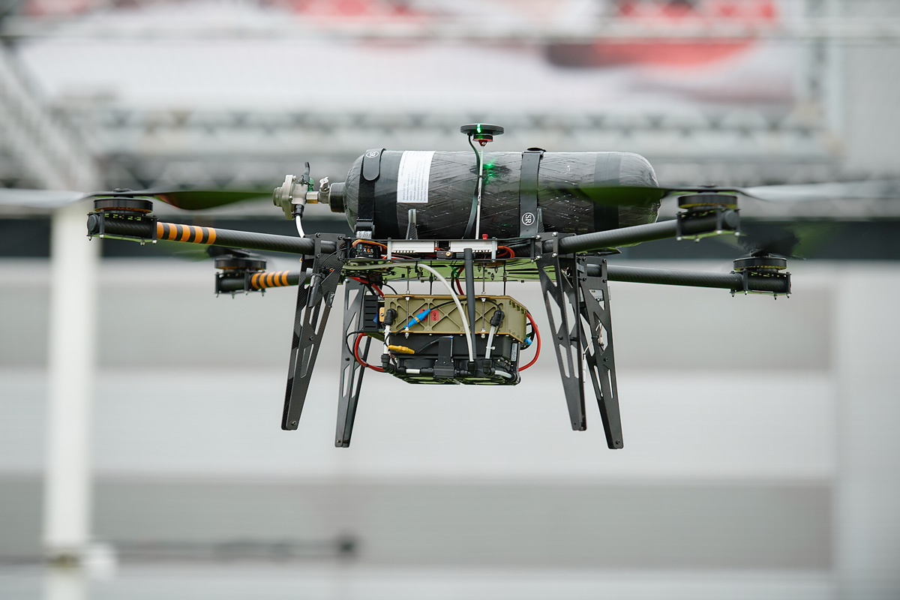
Водородный транспорт в России
В России в 2014 году появился свой производитель водородных топливных ячеек — AT Energy. Компания специализируется на аккумуляторных системах для дронов, в том числе военных.

Slide 4
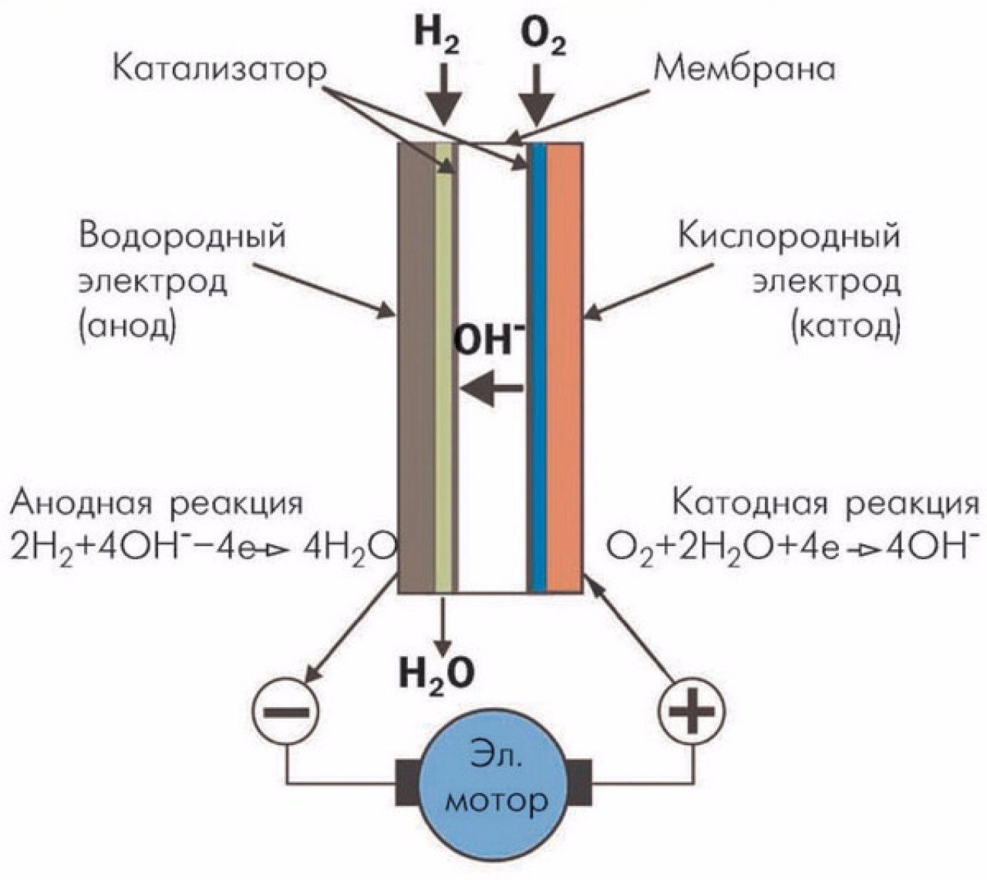
Принцип работы
Под действием специальных катализаторов и на некоторых материалах реакция водорода и кислорода, приводит к возникновению электрического тока. Он заряжает аккумулятор и приводит в движение двигатель.

Slide 5
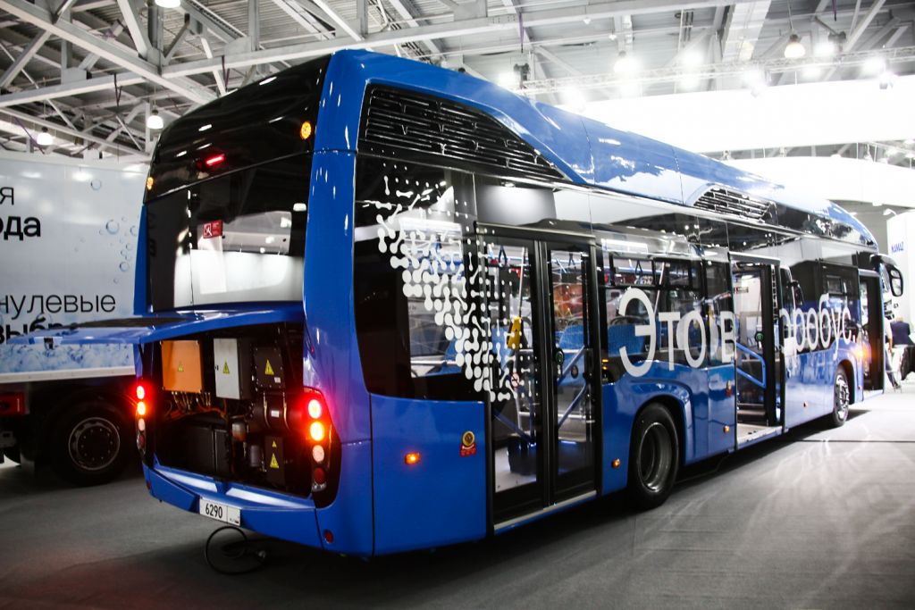
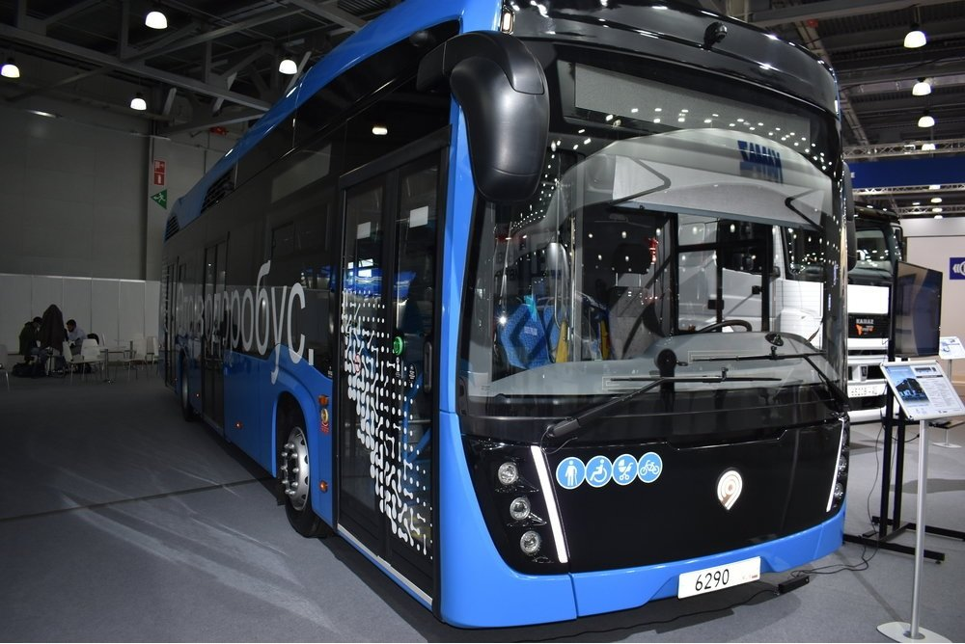
Водоробус
Первые разработки в транспортном сегменте были презентованы на осенней выставке "Комтранс-2021", где свои прототипы представили ГАЗ и КАМАЗ.

Slide 6
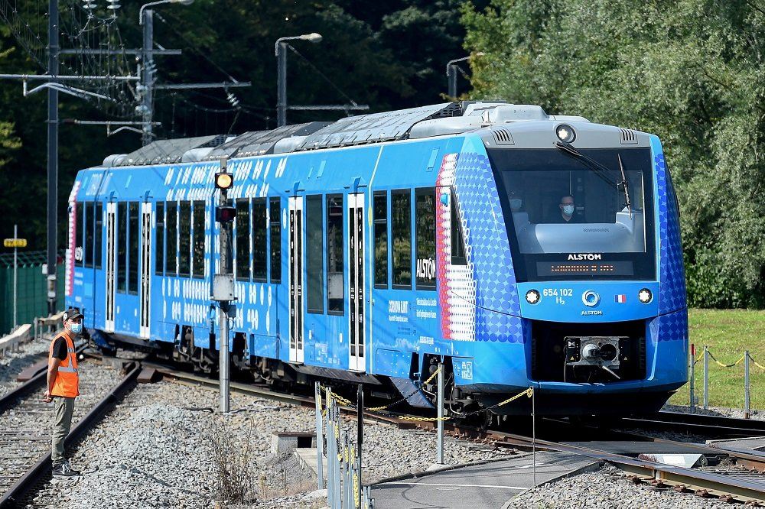
Железнодорожный транспорт
Ожидается, что к 2025-202 году в России появятся первые грузовые локомотивы, которые будут использовать силовую установку на базе электрохимических водородных топливных элементов совместно с литий-ионными аккумуляторными батареями.

Slide 7
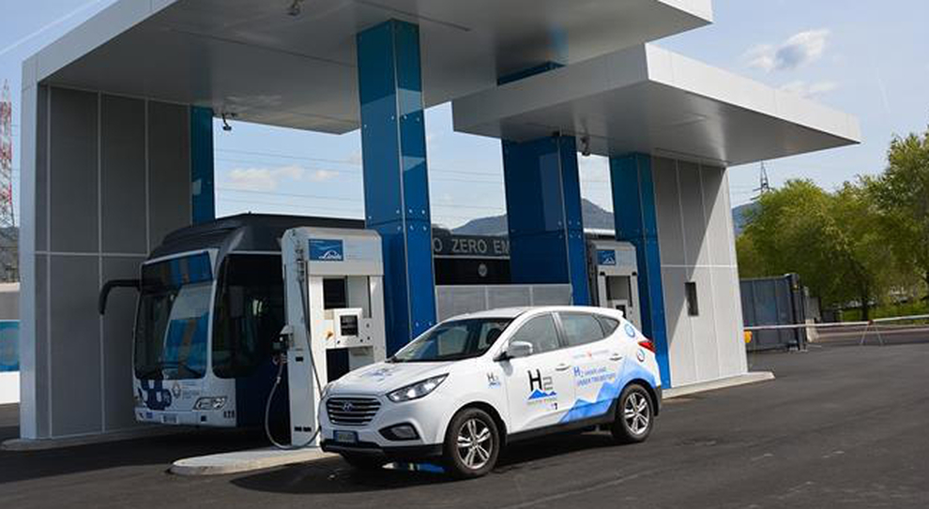
ВЗС
Водородная заправочная станция (ВЗС) — это составляющая инфраструктуры, предназначенная для заправки транспортных средств водородом в качестве топлива. Она может быть как частью традиционной АЗС, так и отдельной инфраструктурной составляющей.

Slide 8
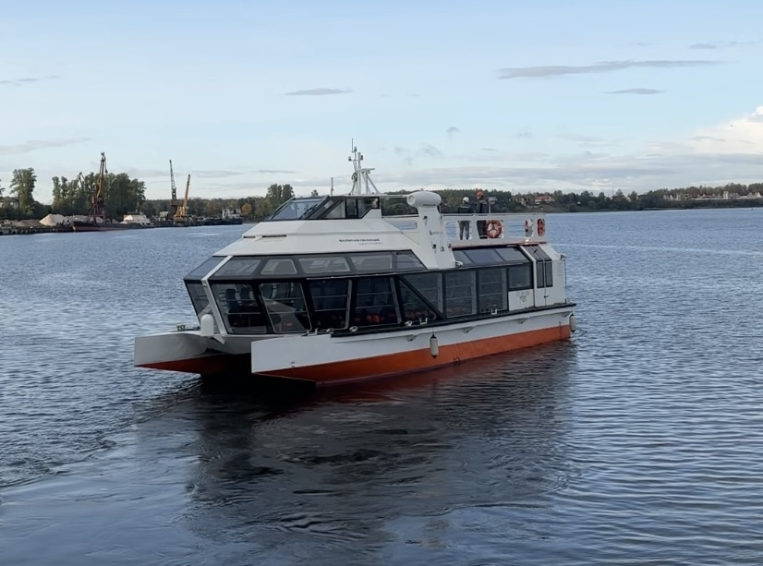
Водный транспорт
Уникальные для России «водородные» электродвигатели, испытанные компанией Sitronics Group в акватории Невы, могут заменить дизельные судовые двигатели, утверждают эксперты.

Slide 9
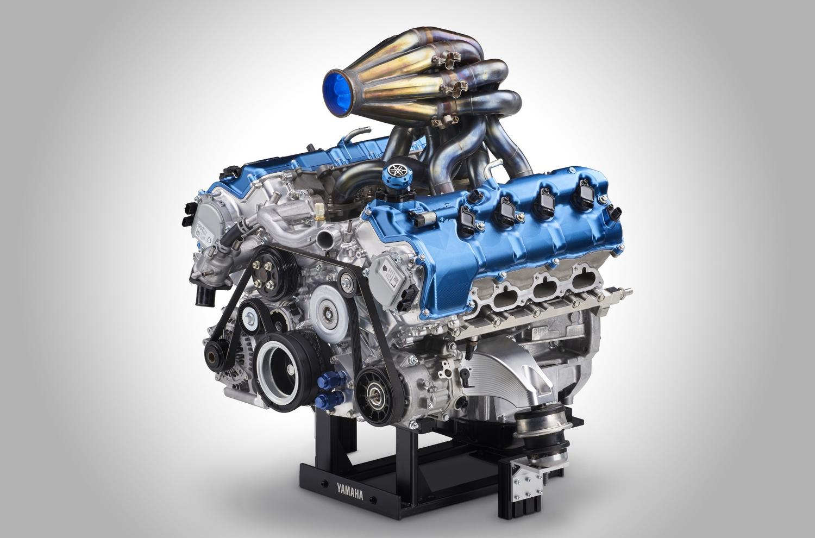
Плюсы водородного двигателя
Экологичность при использовании.
Высокий КПД.
Бесшумная работа двигателя
Более быстрая заправка
Сокращение зависимости от углеводородов

Slide 10
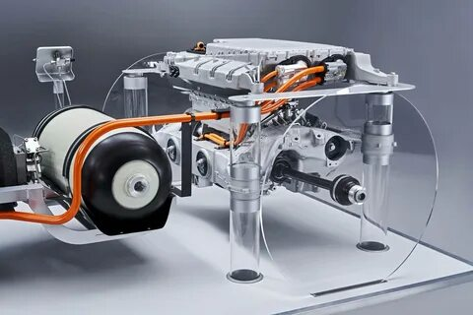
Минусы водородного двигателя
Высокая стоимость.
Проблемы с инфраструктурой.
Высокий риск.
Увеличение общей массы машины за счёт наличия водородного двигателя, который заметно тяжелее ныне распространённых бензиновых и дизельных моторов.

Slide 11
СПАСИБО ЗА ВНИМАНИЕ!

